Slide 1
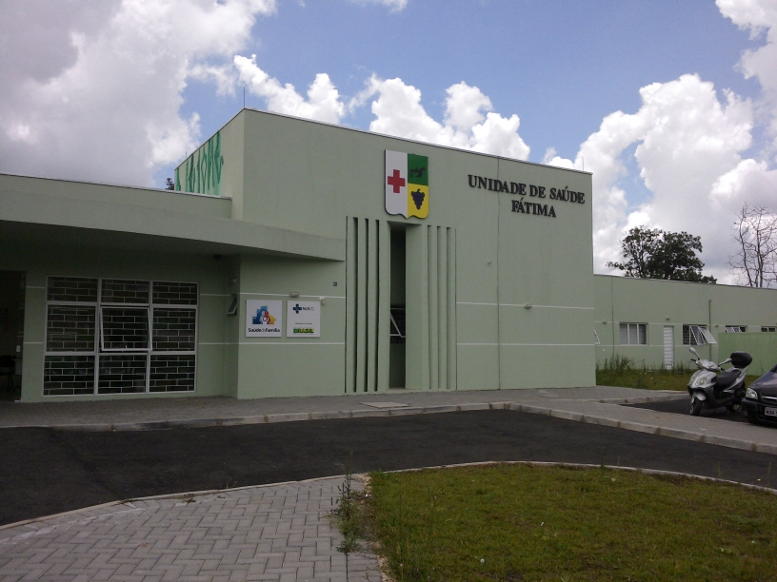
Melhoria da Atenção à Saúde das Crianças de 0 a 72 meses na Unidade de Saúde Fátima, Colombo-PR
Leise Carla Dziecinny Ferreira

Slide 2
Introdução
A programa de saúde da criança é essencial por diminuir a mortalidade infantil e prevenir ou detectar precocemente várias doenças.
Colombo é um município da região metropolitana de Curitiba, com aproximadamente 215 mil habitantes.
A Unidade de Saúde Fátima, inaugurada em agosto/2012, tem em sua área uma população de aproximadamente 11.711 habitantes e 4 ESF.
Antes da intervenção, as equipes trabalhavam de forma fragmentada, com pouca padronização de condutas e definição de fluxos.

Slide 3
Objetivo Geral
Melhorar a atenção à saúde da criança, na Unidade de Saúde Fátima, em Colombo, Paraná.

Slide 4
Objetivos Específicos
Ampliar a cobertura da atenção à saúde da criança.
Melhorar a adesão ao Programa de Saúde da Criança.
Melhorar a qualidade do atendimento à criança.
Melhorar os registros das informações.
Mapear as crianças de risco pertencentes à área de abrangência.
Promover a saúde.

Slide 5
Metodologia
Foram propostas ações norteadoras para cada meta, conforme os quatro eixos pedagógicos: monitoramento e avaliação, organização e gestão dos serviços, engajamento público e qualificação da prática clínica.
As metas foram mensuradas através de indicadores propostos.
As ações da intervenção tiveram toda sua logística planejada, com auxílio de um cronograma específico, utilização dos protocolos municipais, reorganização das agendas e capacitações da equipe.

Slide 6
Ampliar a cobertura da atenção à saúde da criança.

Slide 7
Meta: Ampliar a cobertura de atenção à saúde das crianças entre 0 e 72 meses da unidade de saúde para 20%.
Indicador: Proporção de crianças entre 0 e 72 meses inscritas no programa da unidade de saúde.
Empenho da equipe em melhorar a captação das crianças.
Baixa cobertura de 36 a 72 meses (29 crianças): necessidade de planejar ações específicas.
Mês 1= 80 (9,8%)
Mês 2= 144 (17,6%)
Mês 3= 190 (23,2%)
Mês 4= 232 (28,3%)

Slide 8
Meta: Realizar a primeira consulta na primeira semana de vida para 90% das crianças cadastradas.
Indicador: Proporção de crianças com primeira consulta na primeira semana de vida.
Unidade nova, crianças de outros locais, pais não sabiam informar sobre este dado ou não lembravam.
Dificuldade em padronizar os registros.
Mês 1= 57 (71,3%)
Mês 2= 105 (72,9%)
Mês 3= 142 (74,7%)
Mês 4= 187 (80,6%)

Slide 9
Meta: Ampliar a cobertura de ação coletiva de exame bucal com finalidade epidemiológica para priorizar o atendimento em 100% das crianças de 6 a 72 meses de idade, da Creche Gota de Orvalho.
Indicador: Proporção de crianças de 6 a 72 meses frequentadoras da creche e participantes de ação coletiva de exame bucal.
Alcançada por depender somente do dentista.
Importante por fazer a equipe trabalhar com o risco.

Slide 10
Meta: Ampliar a cobertura de primeira consulta odontológica para 30% das crianças da área de abrangência, de 6 a 72 meses de idade.
Indicador: Proporção de crianças de 6 a 72 meses com primeira consulta odontológica.
Engajamento da Equipe de Saúde Bucal.
Das 232 crianças atendidas na puericultura, 220 fizeram a primeira consulta odontológica.
Mês 1= 40 (85,1%)
Mês 2= 88 (91,7%)
Mês 3= 122 (94,6%)
Mês 4= 156 (96,3%)

Slide 11
Meta: Ampliar cobertura de primeira consulta odontológica em 30% das crianças de 6 a 72 meses da área, classificadas como alto risco para doenças bucais.
Indicador: Proporção de crianças de 6 a 72 meses classificadas como alto risco, com 1ª consulta odontológica.
Não foi atingida a meta, mas nesta situação foi positivo, uma vez que há menos crianças em risco do que o previsto.
Mês 1= 4 (10%)
Mês 2= 8 (9,1%)
Mês 3= 9 (7,4%)
Mês 4= 14 (9%)

Slide 12
Melhorar a adesão ao Programa de Saúde da Criança.

Slide 13
Meta: Fazer busca ativa de 100% das crianças faltosas às consultas.
Indicador: Proporção de busca ativa realizada às crianças faltosas ao programa de saúde da criança.
Dificuldade no engajamento e organização de alguns ACS.
Necessidade da melhoria dos fluxos para as buscas ativas por parte da enfermagem.
Mês 1= 3 (60%)
Mês 2= 7 (77,8%)
Mês 3= 14 (63,6%)
Mês 4= 29 (80,6%)

Slide 14
Meta: Fazer busca ativa de 100% das crianças de 6 a 72 meses da área, com primeira consulta odontológica, faltosas às consultas.
Indicador: Proporção de buscas realizadas às crianças de 6 a 72 meses com 1ª consulta odontológica, faltosas às consultas.
O fluxo criado funcionou adequadamente.
Reflexão da equipe quanto ao paternalismo do sistema .
Mês 1= 4 (80%)
Mês 2= 9 (90%)
Mês 3= 15 (57,7%)
Mês 4= 22 (71%)

Slide 15
Melhorar a qualidade do atendimento da criança.

Slide 16
Meta: Monitorar o crescimento em 100% das crianças.
Indicador: Proporção de crianças com monitoramento de crescimento.
Auxílio do relatório de consultas de puericultura.
Gradativamente, a equipe foi aprimorando as formas de registro e qualificando a atenção.
Mês 1= 78 (97,5%)
Mês 2= 142 (98,6%)
Mês 3= 188 (98,9%)
Mês 4= 232 (100%)

Slide 17
Meta: Monitorar 100% das crianças com déficit e excesso de peso.
Indicadores: Proporção de crianças com déficit e excesso de peso, monitoradas.
Esta ação já estava incorporada à rotina e continuará consolidada na unidade de saúde.

Slide 18
Meta: Monitorar o desenvolvimento em 100% das crianças.
Indicador: Proporção de crianças com monitoramento de desenvolvimento.
A intervenção padronizou as consultas de puericultura.
Dedicação da equipe de enfermagem.
Mês 1= 77 (96,3%)
Mês 2= 141 (97,9%)
Mês 3= 187 (98,4%)
Mês 4= 232 (100%)

Slide 19
Meta: Vacinar 100% das crianças de acordo com a idade.
Indicador: Proporção de crianças com vacinação em dia para a idade.
Já era um indicador bom e melhorou ainda mais com a intervenção, graças ao empenho multiprofissional e organização do setor.
Mês 1= 78 (97,5%)
Mês 2= 142 (98,6%)
Mês 3= 188 (98,9%)
Mês 4= 232 (100%)

Slide 20
Meta: Realizar suplementação de ferro em 100% das crianças.
Indicador: Proporção de crianças com suplementação de ferro.
Dificuldades com a continuidade do tratamento devido ao sabor do produto (pouca importância à prevenção).
Tentativa de facilitar o acesso à medicação.
Estes números eram desconhecidos até então.
Mês 1= 13 (41,9%)
Mês 2= 28 (47,5%)
Mês 3= 44 (55%)
Mês 4= 57 (58,8%)

Slide 21
Meta: Realizar teste do pezinho em crianças até 7 dias de vida.
Indicador: Proporção de crianças com teste do pezinho até 7 dias de vida.
Não foi pactuado no projeto de intervenção por não ser de governabilidade da unidade.
Apesar do bom percentual, não foi alcançado 100% devido à inserção tardia de crianças no programa, dificultando o acesso ao dado.
Mês 1= 60 (75%)
Mês 2= 123 (85,4%)
Mês 3= 169 (88,9%)
Mês 4= 215 (92,7%)

Slide 22
Meta: Realizar a escovação supervisionada com creme dental em 100% das crianças com idade entre 36 e 72 meses, da creche.
Indicador: Proporção de crianças de 36 a 72 meses da creche, com escovação supervisionada com creme dental.
Gratificante trabalhar com todas as crianças da creche.
Alcançada por depender somente do dentista.

Slide 23
Meta: Concluir o tratamento odontológico em 100% das crianças entre 6 e 72 meses de idade, com primeira consulta odontológica programática.
Indicador: Proporção de crianças de 6 a 72 meses com primeira consulta odontológica e que tiveram tratamento odontológico concluído.
As crianças que não concluíram o tratamento durante o projeto, o fizeram nas semanas seguintes.
Mês 1= 40 (100%)
Mês 2= 85 (96,6%)
Mês 3= 120 (98,4%)
Mês 4= 155 (99,4%)

Slide 24
Melhorar os registros das informações.

Slide 25
Meta: Manter registro na ficha espelho de vacinação de 100% das crianças que consultam no serviço.
Indicador: Proporção de crianças com registro atualizado.
A falta de um sistema informatizado dificulta a atualização dos registros.
Importante por garantir o histórico de informações sobre a saúde das crianças.
Mês 1= 68 (85%)
Mês 2= 127 (88,2%)
Mês 3= 172 (90,5%)
Mês 4= 217 (93,5%)

Slide 26
Mapear as crianças de risco pertencentes à área de abrangência.

Slide 27
Meta: Realizar a avaliação de risco em 100% das crianças cadastradas no programa.
Indicador: Proporção de crianças com avaliação de risco.
Norteador das ações em saúde para este grupo, prevenindo a morbimortalidade.
Com o empenho da equipe, foram retomadas as diretrizes dos protocolos municipais.
Mês 1= 78 (97,5%)
Mês 2= 142 (98,6%)
Mês 3= 188 (98,9%)
Mês 4= 232 (100%)

Slide 28
Promover a saúde.

Slide 29
Meta: Dar orientações nutricionais e sobre prevenção de acidentes na infância em 100% das consultas de saúde da criança.
Indicadores: Proporção de crianças cujas mães receberam orientações nutricionais e sobre prevenção de acidentes na infância.
Estas orientações já faziam parte da rotina da puericultura, facilitando o alcance da meta.
Mês 1= 78 (97,5%)
Mês 2= 142 (98,6%)
Mês 3= 188 (98,9%)
Mês 4= 232 (100%)

Slide 30
Meta: Colocar 100% das crianças para mamar durante a primeira consulta.
Indicador: Proporção de crianças colocadas para mamar durante a primeira consulta.
Variáveis que interferiram no resultado: crianças adotadas, filhos de mães soropositivas para HIV ou com outras doenças que impediram a amamentação.
Para mães que já amamentaram outros filhos, a criança só é observada se houver o relato de problemas.
Mês 1= 64 (80%)
Mês 2= 109 (75,7%)
Mês 3= 145 (76,3%)
Mês 4= 186 (80,2%)

Slide 31
Meta: Fornecer orientações sobre higiene bucal, cárie e nutrição para 100% das crianças e seus familiares da Creche Gota de Orvalho.
Indicadores: Proporção de crianças da creche cujas mães receberam orientações sobre higiene bucal, cárie e nutrição.
Baixa adesão dos familiares nas palestras realizadas (compareceram 11 dos 120 convidados).
Pouco interesse pela prevenção e saúde bucal.
Mês 1= 2 (100%)
Mês 2= 4 (80%)
Mês 3= 5 (71,4%)
Mês 4= 10 (83,3%)

Slide 32
Meta: Orientar sobre higiene bucal, cárie, sucção nutritiva e não nutritiva e oclusopatias para 100% dos responsáveis das crianças de 0 a 72 meses, da puericultura da unidade.
Indicadores: Proporção de crianças da unidade de saúde cujas mães receberam orientações sobre higiene bucal, cárie, sucção nutritiva e não nutritiva e oclusopatias.
Não atingida devido a 12 crianças faltosas na odontologia em 4 meses.
Mês 1= 62 (77,5%)
Mês 2= 125 (86,8%)
Mês 3= 174 (91,6%)
Mês 4= 220 (94,8%)

Slide 33
Discussão
Para a equipe, as ações interdisciplinares uniram as várias categorias profissionais.
Houve a padronização de fluxos e condutas (protocolo) em equipes que antes pareciam autônomas.
Para o serviço, houve a qualificação das consultas de puericultura.
A rotina ficou mais organizada e os registros mais adequados.
A odontologia passou a trabalhar com a busca ativa.

Slide 34
Discussão
Para a comunidade, houve mais praticidade com a consulta odontológica agendada para o mesmo dia da puericultura médica ou da enfermagem.
A melhoria no acolhimento proporcionou informações mais precisas.
As consultas de puericultura se tornaram mais abrangentes.
Os fluxos e rotinas já estão incorporados na prática diária.
Observou-se a necessidade de haver a educação continuada, melhorar o engajamento com os ACS e as ações coletivas.

Slide 35
Reflexão crítica sobre o processo pessoal de aprendizagem
Oportunidade de revisar conceitos através dos Estudos da Prática Clínica e de aprofundar conhecimentos.
Importância de se trabalhar com estratificação de risco.
Obtenção de bons resultados ao se adotar protocolos.
Percepção dos vários olhares proporcionados pelo curso, vislumbrando o todo (servidor, comunidade, etc).
Trabalho em equipe, integrando a unidade de saúde.

Slide 36
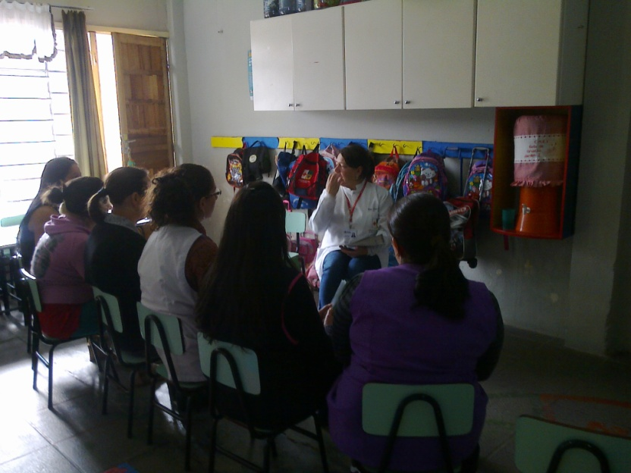
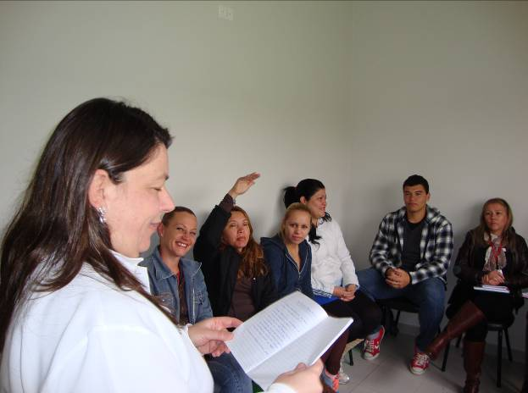
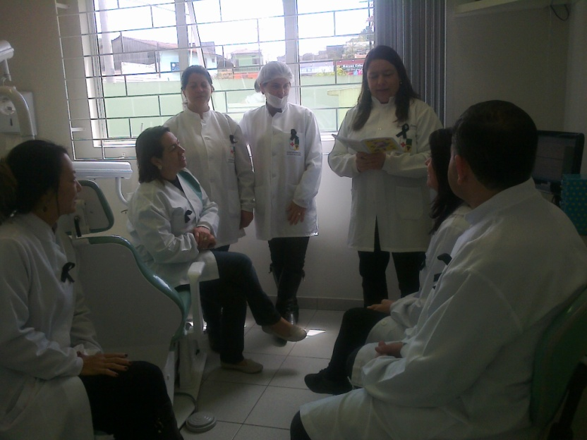

Slide 37
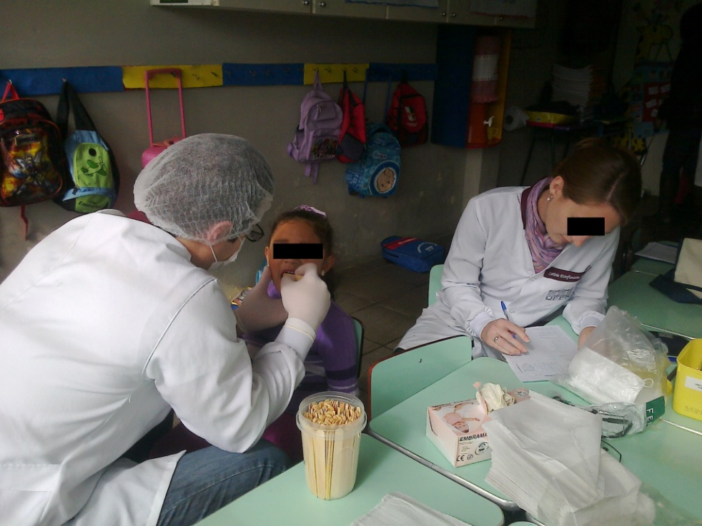
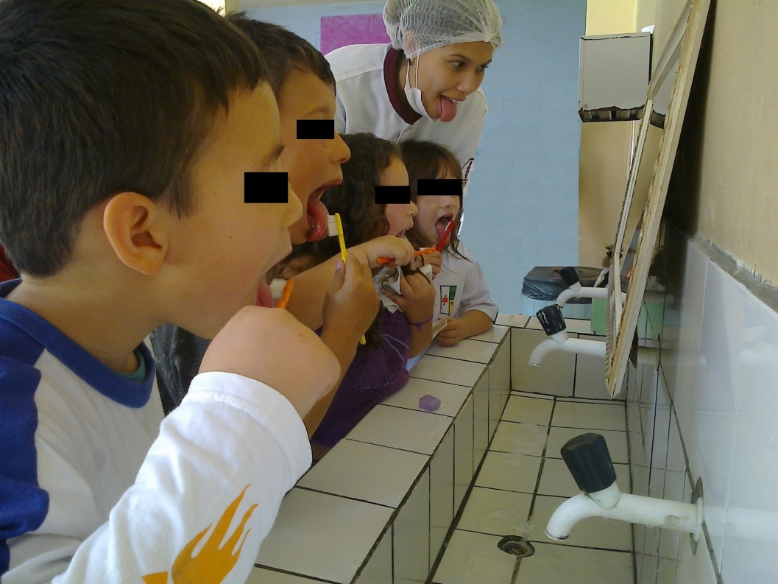
Obrigada!

